Slide 1
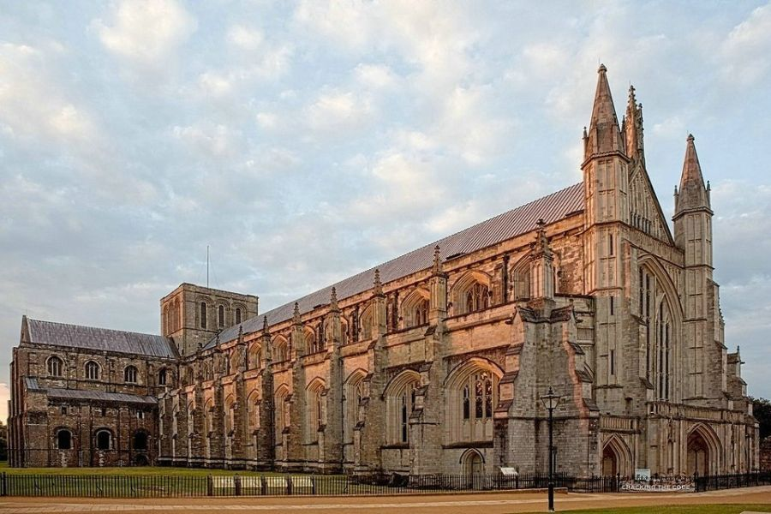
Нормандская архитектура

Slide 2
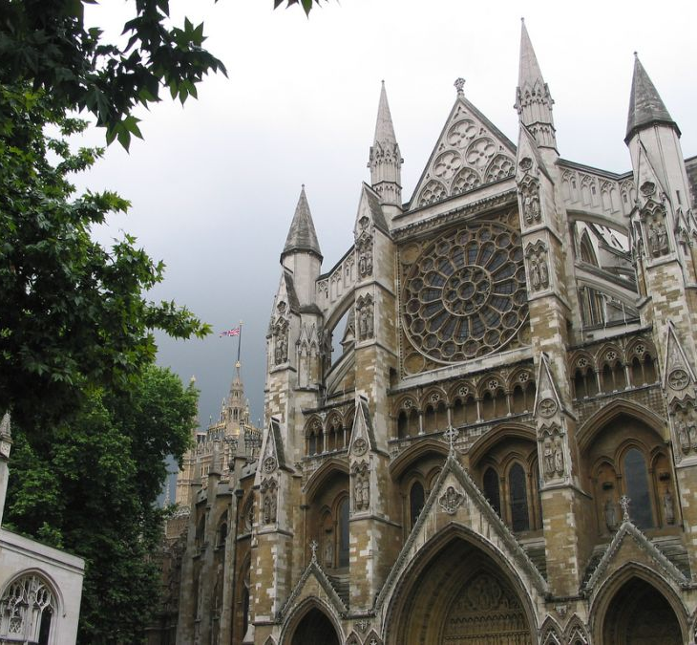
Вестминстерское аббатство
Одним из первых произведений Англии в области нормандской архитектуры было лондонское Вестминстерское аббатство. Хотя эта структура теперь в значительной степени готическая, она началась как нормандское строительство. Фактически, многие готические структуры начинались как нормандские здания, которые были позже разработаны готическими архитекторами.

Slide 3
Возникновение Нормандской архитектуры
Нормандская архитектура, названная так из-за ее корней в Нормандии, возникла в средние века. Он начался в начале 11-го века и закончился к 12-му веку, следуя саксонскому архитектурному движению и предшествовавшему готическому движению. Норманнская архитектура - это форма преобладающей романской архитектуры, которая распространялась норманнами (или викингами), завоевавшими Англию. Его развитие породило большие и непроходимые соборы, крепости, замки и укрепления.
Архетипическое здание монастыря возникло во время этого движения, с его приземистыми зданиями, которые были или прямоугольными или круглыми. Например, знаменитое аббатство Мон-Сен-Мишель было построено в нормандскую эпоху. Фактически, большинство нормандской архитектуры - религиозные структуры, от деревенских церквей до королевских соборов. Отличительной чертой норманнских церквей является их крестообразная форма, вытекающая из римского рисунка базилики. Эти церкви также имели колокольни или колокольни, которые были построены рядом с главными церковными зданиями.

Slide 4
Дизайн Нормандской архитектуры
Строительные материалы, используемые в нормандской архитектуре, в основном включали камни, чтобы придать зданиям большую устойчивость. Эти камни были необработанными, потому что в норманнскую эпоху не было настоящих архитектурных работ, таких как каменщики. Поэтому здания были составлены из больших камней неправильной формы, которые придавали им громоздкий вид.
Нормандские крыши были сводчатыми, как и их римские предшественники. Своды позволяют более сбалансированное распределение веса по крыше. Украшение нормандских зданий было минимальным, хотя некоторые архитекторы использовали свои долота, чтобы вырезать ряд арок в стенах. Это были не настоящие арки, а резные фигурки, дающие эффект тромпа де леоил. Кроме того, некоторые архитекторы вырезали лепные украшения на каменных поверхностях.

Slide 5
Романская и нормандская архитектура
Тем не менее, романская и нормандская архитектура также проложила новые пути, установив гораздо более высокие здания, такие как замки и соборы, которые были самыми крупными сооружениями в Европе на тот момент. Эти здания обычно были квадратными и населялись охранниками, которые работали ночными сторожами, просматривая окружающий ландшафт на предмет вторжения.
С этими более высокими зданиями появились гораздо более плотные стены, чтобы обеспечить необходимую поддержку этим великим высотам. Внутри этих зданий были также большие колонны, которые поддерживали структурную опору. Эти стены стали бы намного тоньше с появлением летающих контрфорсов, которые возникли в готическом движении.

Slide 6
Готическая архитектура
В то время как Готическая архитектура производила чрезвычайно высокие, великолепные структуры, эти структуры были по существу продолжением Нормандской архитектуры. Готическая архитектура использовала заостренные арки, а не нормандские закругленные арки, наряду с ребристыми сводами, которые были комбинациями нормандских бочкообразных хранилищ. Следовательно, готическая архитектура в том виде, в каком мы ее знаем, могла бы не иметь места без ее основания в нормандской архитектуре.

Slide 7
Норманнский и романский архитектурные стили
Сегодня большинство людей сразу связывают норманнский и романский архитектурные стили со сказочным средневековым периодом. Архитекторы узнали, что эти замки и соборы были не столько королевскими резиденциями, сколько густо вооруженными укреплениями. По правде говоря, большинство норманнских сооружений было местом кровопролития и страданий. «Темные века», под которыми поочередно были известны средневековья, возможно, были вызваны частично темнотой норманнских зданий из-за их чрезвычайно маленьких окон.

Slide 8
Наследие Нормандской архитектуры
Современные архитекторы не восстанавливают нормандскую архитектуру, за исключением исторического воспроизводства. Более того, церковные строители берут больше вдохновения от готического периода, чем от любого другого архитектурного периода. Тем не менее, большинство архитекторов, безусловно, считают нормандское движение архитектурным водоразделом. Часть наследия Нормандской архитектуры должна была в значительной степени передать это желание в наступившую эпоху Возрождения.

Slide 9
Спасибо за просмотр!

